Slide 1

Noodplaninstructie
September 2019

Slide 2
Inhoud
Doel
Soorten calamiteit
Meldingsplicht
Alarmsignaal
Alarmfasen
Verschillende functies
Uitvoering
Extra gedragsregels

Slide 3
Doel
Op Yara Sluiskil wordt een preventief beleid gevoerd om calamiteiten te voorkomen. Indien ondanks alles er zich toch een calamiteit voordoet, wil Yara Sluiskil met zijn noodorganisatie de calamiteit beperken tot het minimum en dit – indien nodig – in samenwerking met de lokale overheid.
Basiskennis verwerven van het noodplan.
Notes:
We zijn een brzo bedrijf (ofwel Seveso) en in dat kader zijn we verplicht een bedrijfsbrandweer te hebben op onze locatie.
Daarnaast zegt de arbowet dat we een noodorganisatie moeten hebben. Hoe Yara daar invulling aan heeft gegeven wordt verder toegelicht in de volgende slides
BRZO = Besluit Risico Zware Ongevallen.

Slide 4
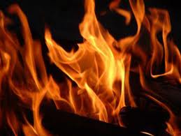
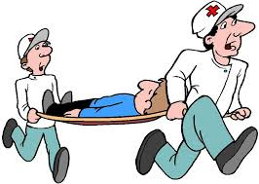
Soort calamiteiten
Brand
Door verbranding veroorzaakt en met vlammen gepaard gaand vuur, dat in staat is zich uit eigen kracht voort te planten.
Ongeval gevaarlijke stof
Een gebeurtenis, zoals zware uitstoot, explosie, in verband met een ongewoon voorval bij een industriële activiteit, die een ernstig, onmiddellijk of later optredend, gevaar oplevert voor de mens binnen of buiten de inrichting en/of voor het milieu, en waarbij een of meer gevaarlijke stoffen betrokken zijn.
Ongeval met letsel
Een plotse gebeurtenis waarbij een persoon een lichamelijk letsel, dan wel de dood tot gevolg heeft
Notes:
Brand
Ongeval gevaarlijke stof
Dit is typisch brandweerjargon om te zeggen dat er bv een lek/emissie is van salpeterzuur, ammoniak, zoutzuur
Ongeval met letsel
Dit is brandweerjargon voor een ongeval. Hieronder valt EHBO, MT, RWC en LTI.
MT = Medical Treatment / Medische behandeling
RWC = Restricted Work Case / Aangepast werk
LTI = Lost Time Injury / Ongeval met verzuim

Slide 5
Meldingsplicht
Iedere medewerker is verplicht een levensbedreigende gebeurtenis, ongeval, brand, ernstige lekkage … onmiddellijk te melden.
Opgelet:
Het is niet toegestaan om het alarmnummer te gebruiken als “gewone” telefoonlijn
Hoe?
Druk bij brand op brandmeldknop en bel vervolgens het noodnummer of bel onmiddellijk het noodnummer
100 of (F1) 100 met vast toestel of bel 0115 474 100 met GSM
Vertel kort:
wie je bent;
wat er is gebeurd;
waar het is gebeurd;
Eventueel consequenties binnen en/of buiten de afdeling/bedrijf
Indien het geen brand is niet de brandmeldknop gebruiken maar het noodnummer bellen.
Notes:
De wet zegt dat iedereen verplicht is om te melden wat hij / zij aan levensbedreigende gebeurtenissen ziet. Dit kan gaan om een ongeval, een grote brand, een lek, een emissie naar lucht,….etc
Ons alarmnummer kan je ten alle tijden bellen met elk toestel hier on site. Ook met een GSM , maar dan moet je het volledige nummer intikken!!
Vervolgens blijf je rustig en probeert aan de beveiliging zoveel mogelijk informatie te geven.
Bv. Ik ben……, ik staat in Reforming C aan de machinehal en hier is een brand…..
Indien mogelijk zeg je…..het is een klein brandje of het is een grote brand…..dan kan de beveiliging makkelijker inschatten of er eventueel direct een alarmfase 1 moet gegeven worden ipv te starten met alarmfase 0.
Indien je een brandmeldknop indrukt, is het van belang dat je asap naar het nummer 100 belt om meer informatie te geven….is er geen telefoon in de buurt, loop naar een intercom en geef het zo door en vraag om 100 te bellen…
De brandmelding komt binnen bij de beveiliging en zij drukken op het brandalarm…..zolang er geen bijkomende info is, blijft het brandalarm gewoon gaan.

Slide 6


Alarmsignaal
Start Calamiteit
Brand
Ongeval gevaarlijke stof
Noodomroep wordt geactiveerd
Brandweer gaat naar de kazerne om uit te rukken naar Calamiteit.
Mededeling over de noodomroepinstallatie (die 1x wordt herhaald) waarbij het volgende wordt meegedeeld:
de plaats
de aard van het incident
de op dat moment geldende alarmfase
Als je alarm hoort, ga dan naar de dichtstbijzijnde luidspreker om de mededeling te beluisteren

Slide 7
Verschillende alarmfase
Assistentiefase = Bijstand van brandweer gewenst bij geplande werkzaamheden
Alarmfase 0 = Uitruk in een afdeling
Alarmfase 1 = Uitruk in een afdeling waarbij externe hulp gewenst is
Alarmfase 2 = Calamiteit breidt uit naar meerdere afdelingen
Alarmfase 3 = Calamiteit breidt uit buiten Yara Sluiskil

Slide 8

Ontruimingalarm
Ontruimingsalarm - Ontruimingsopdracht voor een bepaalde locatie of afdeling.
Noodomroep wordt geactiveerd
Operators evacueren in overleg met hun Proco
In geval van ontruiming:
In geval van toxische wolk, gebruik vluchtmasker.
Ga naar een veilige verzamelplaats (zie kaart).
Loop zo rustig mogelijk, dwars op de windrichting.
Controleer op de verzamelplaats of u college’s mist.
Meld u via een noodtelefoon.
Volg de instructies via de noodomroep nauwkeurig op.
Notes:
Operators evacueren in overleg met hun Proco. Operator neemt contact op met de controlekamer of zij nog nodig zijn voor ondersteuning van de Proco (bv plant sweep, afsluiters sluiten, etc), alvorens naar een verzamelplaats te gaan.

Slide 9
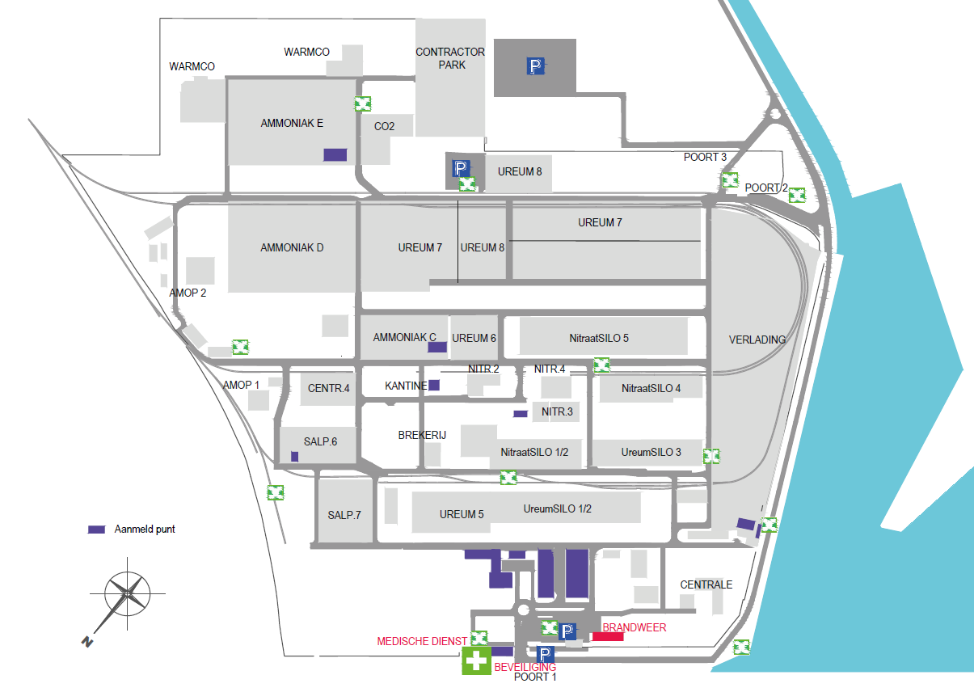
Verzamelplaatsen
Notes:
Operators evacueren in overleg met hun Proco. Operator neemt contact op met de controlekamer of zij nog nodig zijn voor ondersteuning van de Proco (bv plant sweep, afsluiters sluiten, etc), alvorens naar een verzamelplaats te gaan.

Slide 10

Einde alarm signaal
Einde Calamiteit
Brand
Ongeval gevaarlijke stof
Noodomroep wordt geactiveerd
Mededeling einde alarm over de noodomroepinstallatie (die 1x wordt herhaald).

Slide 11
Signaal tbv mededelingen
Mededeling via jodelaar
Noodomroep wordt geactiveerd
Wekelijkse test: elke dinsdag om 10:00 uur

Slide 12
Functies in de noodorganisatie
Afhankelijk van de alarmfase:
Bedrijfsbrandweer
EHBO/Gezondheidsdienst
Beveiligingsbeambte
Chef van dienst HESQ
Noodplancoördinatoren
Storingsdienst
PROCO/chef van dienst van de afdeling
Ontruimingsleider/ontruimer
Manager van dienst
BedrijfsOpvangTeam ( = BOT-team)
Yara medewerkers, ingeleende en contractors
Notes:
Bedrijfsbrandweer
Ca. 65 brandweermannen
Allemaal opgeleid als Manschap A en gaspakdrager.
Een gedeelte ook opgeleid tot voertuigbediender en hebben een rijbewijs C.
Ingeval van calamiteit rukken we uit met minimaal 5 manschappen (1 bevelvoerder en 4 brandweermannen)
Iedereen is opgeleid als gaspakdrager zodat we een NH3 lek kunnen bestrijden (de inzet opstarten).
We hebben een tankautospuit en een interventievoertuig in de brandweergarage staan
Al deze eisen zijn vastgelegd in ons aanwijsbeleid dat ons is toegekend door de Veiligheidsregio Zeeland.
EHBO/ Gezondheidsdienst
3 verpleegkundigen van maandag 6h00 tem vrijdag 22h00
Ca. 60 EHBO’ers, waarvan de EHBO’ers in ploegen van dienst lopen bij afwezigheid van de medische dienst.
Er lopen altijd 2 EHBO’ers van dienst.
Beveiliging
8 beveiligers die in een 7 ploegensysteem lopen
Bij hen start de calamiteit. Als telefoon 100 rinkelt laten ze al hun werkzaamheden vallen en dan krijgt dat toestel voorrang, Idem voor een melding van de BMC (= brandmeldcentrale).
Chef van dienst HESQ
Dit kunnen zijn Bart Van den Brande, Reggie van Immerseel, Hans Klandermans, Jos de Kort, Dimitri Overmeire, Peter Cnudde. Vanaf Juni 2019 komen daar Ewoud vd Brande en Niels Boogaerd bij.
Worden bij elke calamiteit verwittigd en komen naar het bedrijf. Tenzij dat na overleg onnodig blijkt te zijn.
Noodplancoordinatoren
Dit zijn mensen van de onderhoudsdienst. Dat zijn de mensen die nu van dienst lopen voor WTB gassen en WTB Zouten.
Bv. Davy Kuijpers, Marcel Riemens, Johan Huigh, Stijn Verstuyf, Martin Walhout, Rene Hamelink, Adri de Putter, Yves Baetens,….etc
Zij gaan de coordinatieruimte bemannen. Deze ruimtes zijn aan P1 en P2. Zij worden gealarmeerd vanaf alarmfase 1.
Wat doen zij?
Samen met de chef van dienst van de HESQ zullen zij de calamiteit op een kaart uitzetten
Wegafzettingen regelen
Officier van dienst van de gemeente te woord staan
De nodige meldingen doen naar de piketambtenaar (dit is specifiek voor HESQ)
Indien nodig extra materiaal regelen (zuigwagen, hoogtewerker,…)
Telefoon 300 opnemen en ontruimingen van de afdelingen registreren
Storingsdienst
Melden zich bij elke alarm in de portiersloge. Zij begeleiden hulpdiensten, openen poorten, wegafzettingen,…..etc
Proco/ chef van dienst van de afdeling
Proco zorgt voor het veilig stellen van de plant, ontruiming, intrekken werkvergunning, starten brandweerpompen,…etc
Hij kan deze taken delegeren bv aan chef van dienst van zijn afdeling, assistent proco, hoofdoperator,….etc…maar hij blijft eind verantwoordelijke om te zorgen dat alles goed verloopt op de afdeling.
Chef van dienst van de afdeling komt als hulp voor de afdeling. Hij helpt waar nodig op de afdeling.
Ontruimingsleider/Ontruimers
Staat benoemd op de ontruimingsplannen van de afdelingen wie dit zijn. Hangen op verschillende locaties op.
In de productie afdeling is de ontruimingsleider de proco, maar deze taak kan hij doordelegeren.
Manager van dienst
Deze worden opgeroepen vanaf alarmfase 2. Zij zullen naar de coördinatieruimte komen en daar de nodige zaken oppakken.
Bv pers te woord staan, Yara int inlichten, bij gewonde extra mensen oproepen bv HR om familie in te lichten,…etc
Als de afdeling eerder een manager van dienst nodig heeft, moeten ze die zelf bellen.
BOT team
Hier kunnen mensen van de noodorganisatie terecht na een calamiteit.
De laatste keer dat hiervan gebruikt gemaakt is, was met het ongeval in Ureum 7
Wie zijn hiervoor opgeleid? Frits van Zadelhof en Valentino van Overmeere.

Slide 13
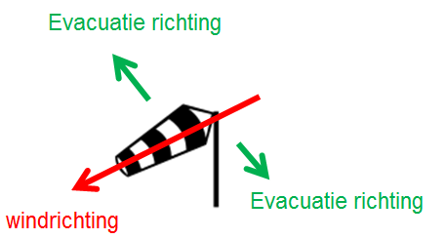
Uitvoering
Indien je geen functie hebt binnen de noodorganisatie dient u standaard bij elk alarm:
Je op de hoogte te stellen van de aard van het alarm:
Waar is het incident?
Wat is de aard van het incident?
Wat is de windrichting?
Luister naar noodomroep voor eventuele evacuatieopdracht.
Evacueren doe je dwars op de wind.
Notes:
We roepen de windrichting normaal NIET om via de noodomroep om dat deze op elke locatie van het terrein verschillende kan zijn (door ondermeer de hoge gebouwen).
Het is heel belangrijk als je het alarm hoort, direct te zorgen dat je de windrichting ter plaatse kent. (via windvaan, pluim uit toren)
Verder laten de Proco’s de brandbluspompen van hun afdelingen ALTIJD opstarten.

Slide 14
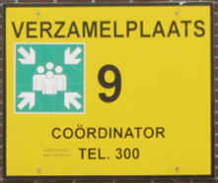
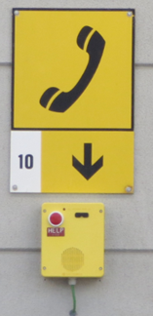
Uitvoering
Bij alarm op de afdeling waar je aanwezig bent:
Indien mogelijk meldt u zich bij de controlekamer, anders begeeft u zich dwars op de windrichting naar de dichtstbijzijnde vluchtplaats.
Op vluchtplaats meldt u zich via de noodtelefoon bij de beveiligingsbeambte/Noodplancoördinator (tel. 300), onder de vermelding van:
Nummer vluchtplaats
Medewerker/Firma
Aantal personen
Afdeling waar je werkzaam was
Beveiligingsbeambte/Noodplancoördinator meldt dit bij de ontruimingsleider van de betrokken afdeling.
Na beëindiging calamiteit begeeft u zich terug naar de afdeling.
Notes:
Indien je moet ontruimen zijn volgende zaken van belang
Als je kan ontruimen naar de controlekamer (als de windrichting gunstig is) dan doe je dit. Contractors moeten hun werkvergunning inleveren en BLIJVEN in de controlekamer. Zeg dit ook tegen hen. Als iedereen binnen is (of je merkt dat er geen mensen meer binnenkomen of de operator geeft aan dat hij niemand meer buiten ziet). Bel je naar het toestel 300 om te melden dat de plant ontruimt is en of je compleet bent. Indien niet, geef je aan wie je mist. Je kunt als ontruimingsleider deze taak ook delegeren aan bv chef van dienst afdeling, ass proco, hoofdoperator,…
2. Als de wind uit de verkeerde richting komt, ontruim je naar een vluchtplaats. Daar gekomen, bel je met de noodtelefoon (geel toestel met rode drukknop) naar het nummer 300. Dan krijg je een noodplancoördinator aan de lijn en dan zeg je
Wie je bent en je firma naam (indien van toepassing)
Met hoeveel mensen je er staat
Van welke afdeling je komt
De nummer van je werkvergunning (indien van toepassing) – Is geen verplichting, maar kan soms interessant zijn.
De rest van de calamiteit blijf je daar staan!
De noodplancoördinator neemt op zijn beurt contact op met de betrokken afdeling en zal deze mensen melden als terecht.
3. Als vervolgens het ook verstandig is om de controlekamer te verlaten, dan wordt de ontruiming gestart. Je volgt de instructies op van de ontruimers en de ontruimingsleiders.
Als de groep bij een vluchtplaats is gearriveerd. Wordt ook dan met de noodtelefoon naar het toestel 300 gebeld om dit te melden.
Zeer belangrijk om ook te zeggen is of je nog mensen mist.
Wat te doen met de draaiende plants en tableauman(nen) bij een evacuatie?
Hierover moet de proco een beslissing maken. Laat hij de plant trippen? Blijven er een paar mensen met ademlucht op zitten?
Het is aan hem om op basis van de calamiteit te beslissen wat het beste is. Desnoods neemt hij contact op met de manager van dienst om hierover mee te beslissen.

Slide 15
Uitvoering
Extra maatregel:
Bij Alarmfase 0 of 1 op eigen afdeling:
Werkvergunningen zijn ingetrokken
Ramen en buitendeuren sluiten, geforceerde ventilatie stoppen
Blijf binnen.
Bij alarmfase 2 of 3:
Werkvergunningen zijn ingetrokken op het gehele terrein
Ramen en buitendeuren sluiten, geforceerde ventilatie stoppen
Blijf binnen.
Bij evacuatie
Volg de instructies van de ontruimingsleider en ontruimers van je afdeling
Interne verzamelplaats
Externe verzamelplaats
Wie zijn de ontruimingsleider en ontruimer?
Herkenbaar door hun gele hesje
Vermeld op ontruimingsplan van de afdeling
Notes:
Bij alarmfase 2 geldt dit voor alle afdelingen!
Alle werkvergunningen zijn vervallen.
Alle plants worden ontruimt. Iederen blijft in een controlekamer of gaat naar een vluchtplaats.
Iedereen meldt zich op 300.
Op deze manier valt het verkeer gedurende alarmfase 2 compleet stil op uitzondering van leden van de noodorganisatie.
Hoe weet een contractor dit?
De vaste leveranciers krijgen deze instructie ook via een toolbox + op de leveranciersvergadering wordt dit ook toegelicht.
In de poortinstructie wordt een minimale toelichting gegeven. De rest van de informatie moet verteld worden bij de uitgifte van de werkvergunning.
Wat als er iemand van bv sodexho binnenkomt en die heeft in de auto gezeten en niks gehoord?
Die hou je tegen en die vraag je om in jouw gebouw te blijven.

Slide 16
Extra gedragsregels
Verlaat nooit het terrein zonder je af te melden
Draag steeds de benodigde PBM’s;
Verplaats u steeds dwars op de windrichting t.o.v. de calamiteit;
Minimaliseer intern telefoonverkeer;
Luister steeds aandachtig naar de communicatie via de noodomroep;
Volg te allen tijde instructies op van leden van de noodorganisatie;
Alle communicatie ten behoeve van de noodorganisatie vindt plaats via tel 300;
Begeef u nooit in de richting van de calamiteit als u geen rol hebt in de noodorganisatie;
De algemene gedragsregels blijven ten alle tijde gelden;
Vanaf alarmfase 2:
dient iedereen die zich op het terrein bevindt naar binnen te gaan, binnen te blijven of zich naar een vluchtplaats te begeven;
zijn alle verkeersbewegingen, mits uitzondering van de noodorganisatie verboden.

Slide 17
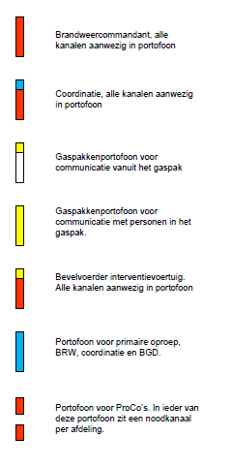
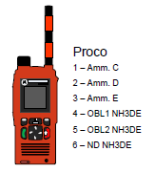
Portofoon
Bij alarm de portofoon van de noodorganisatie op het juiste (nood)kanaal zetten
Voor alle afdelingen is 6 het noodkanaal, behalve de NU op die portofoons is het kanaal 7

